Slide 1
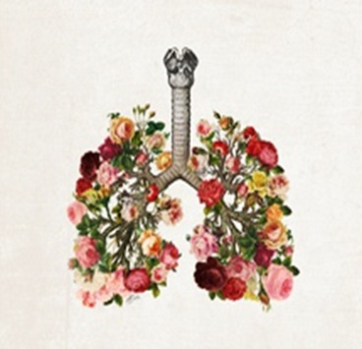
শুভেচ্ছা সবাইকে
Notes:
শ্রেণী ব্যবস্থাপনার প্রাথমিক পর্যায়ে শিক্ষার্থীদের মনোযোগ আকর্ষণের উদ্দেশ্যে স্বাগতম স্লাইডটি। সংশ্লিষ্ট ছবিটি দ্বারা পাঠের প্রেক্ষাপট বোঝানো হয়েছে । স্বাগতম স্লাইডটি নিয়ে শিক্ষার্থীদের কোন প্রশ্ন না থাকলে কোনো আলোচনা নয় ।

Slide 2
পরিচিতি
বিজ্ঞান
7ম শ্রেণি
চতুর্থ অধ্যায়
সময়ঃ৪5 মিনিট
হিল্লোল কুমার মল্লিক
সহকারী শিক্ষক
শিয়ালী মাধ্যমিক বিদ্যালয়
রূপসা,খুলনা
৩

Slide 3
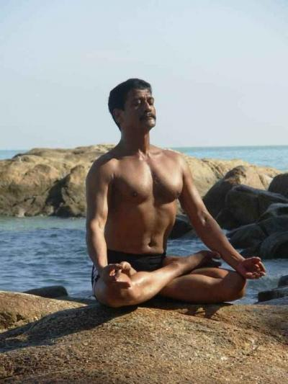
৪
Notes:
স্লাইডগুলো দেখিয়ে পাঠ শিরোনাম শিক্ষার্থীদের কাছ থেকে বের করে আনা যেতে পারে। যেমন : চিত্রের লোকটি কী করছে ? কেন করছে ? একে আমরা কী বলতে পারি ? উ: শ্বসন । সময় সর্বোচ্চ ২-৩মিঃ ।প্রয়োজনে শিক্ষক শিক্ষার্থীদের সহায়তা করবেন ।

Slide 4
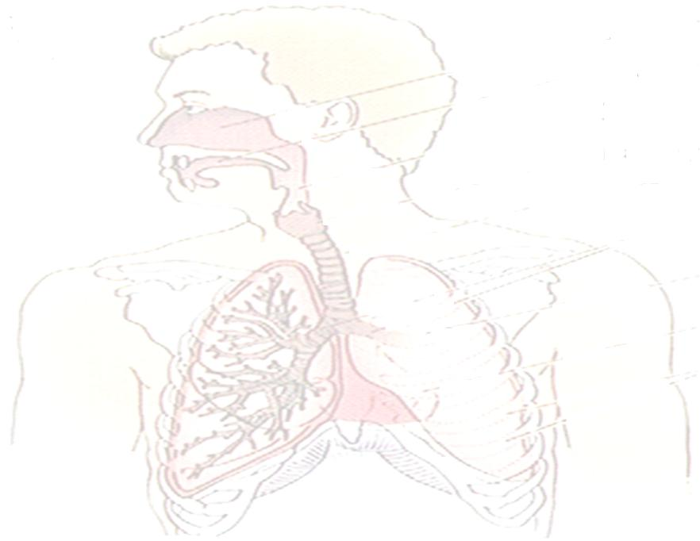
শ্বসন
বিজ্ঞান,পৃষ্ঠা :৩২
৫

Slide 5
শিখনফল
এ পাঠ শেষে শিক্ষার্থীরা ---
1.শ্বসন কী তা বলতে পারবে
2.শ্বসন কালে যে শক্তি উৎপাদন হয় তা প্রমাণ করতে পারবে
3.প্রাণীর শ্বসনতন্ত্রের প্রধান অংশসমুহের গঠন ব্যাখ্যা করতে পারবে
4. প্রাণীর শ্বসনতন্ত্রের প্রধান অংশসমুহের কাজ বর্ণনা করতে পারবে
১১-১০-২০১৪
আফরোজা,রংপুর।
6
Notes:
শ্রেণীকক্ষে উপস্থাপনের সময় প্রয়োজন না হলে স্লাইডটি হাইড করে রাখা যেতে পারে ।

Slide 6
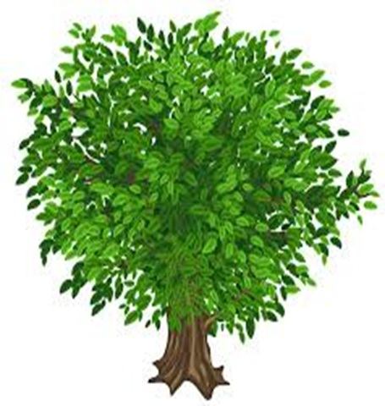
চিত্রে কী দেখছ --পাশের জনের সাথে আলোচনা করে বল :
শ্বসন
জীবকোষের খাদ্যবস্তু অক্সিজেনের সাথে বিক্রিয়া করে শক্তি উৎপন্ন করে ।
১১-১০-২০১৪
আফরোজা,রংপুর।
7
Notes:
পাঠ উপস্থাপন সর্বোচ্চ ২৫ মিঃ । শিক্ষক শিক্ষার্থীদের সহায়তায় পাঠে অগ্রসর হবেন । ১ নং শিখনফল অর্জনের উদ্দেশ্যে সংশ্লিষ্ট স্লাইডটি ।

Slide 7
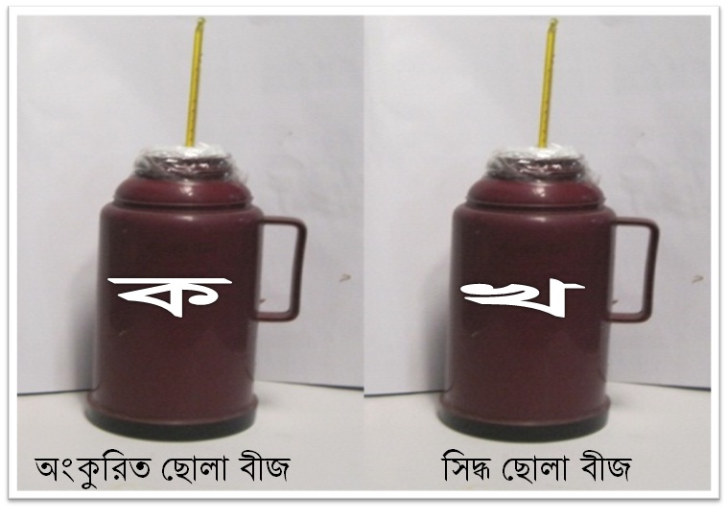
কোন ফ্লাক্সের থার্মোমিটারের পারদ রেখার পরিবর্তন ঘটেছে ?
কেন “ক” ফ্লাক্সে পারদ রেখার পরিবর্তন ঘটেছে ?
ভিডিওটি দেখি
১১-১০-২০১৪
আফরোজা,রংপুর।
8
Notes:
শিক্ষক দুটি ফ্ল্যাক্স, দুটি থার্মোমিটার,অংকুরিত ছোলাবীজ ও পানিতে সিদ্ধ ছোলাবীজ দিয়ে পরীক্ষাটি শিক্ষার্থীদের সহায়তায় করে দেখাবেন ।ভিডিওটি সংযোজন করা হল ।

Slide 8
পর্যবেক্ষণ থেকে আমরা কী সিদ্ধান্তে পৌছাতে পারি ?
ক ফ্লাক্স
খ ফ্লাক্স
পর্যবেক্ষণ তালিকা
দুটি থার্মোমিটারে পারদ রেখার অবস্থান
কেন পরিবর্তন
পরীক্ষণ শুরুতে
কিছুক্ষণ পর
নিদিষ্ট
পরিবর্তন
ছোলা সজীব
নিদিষ্ট
পরিবর্তন হয় নাই
ছোলা নির্জীব
সিদ্ধান্ত :“ক“ফ্লাক্সে ছোলা সজীব শ্বসন অব্যাহত ,ফলে তাপমাত্রা ও শক্তি উৎপন্ন । “ খ” ফ্লাক্সে ছোলা নির্জীব।
১১-১০-২০১৪
আফরোজা,রংপুর।
8
Notes:
শিক্ষক দুটি ফ্ল্যাক্স, দুটি থার্মোমিটার,অংকুরিত ছোলাবীজ ও পানিতে সিদ্ধ ছোলাবীজ দিয়ে পরীক্ষাটি শিক্ষার্থীদের সহায়তায় করে দেখাবেন ।ভিডিওটি সংযোজন করা হল ।

Slide 9
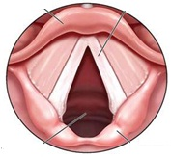
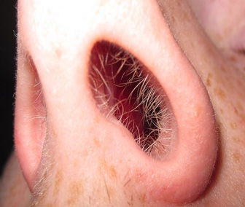
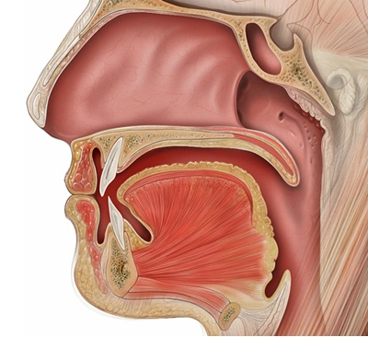
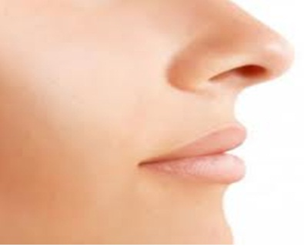
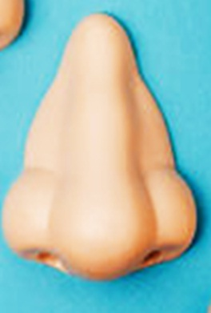
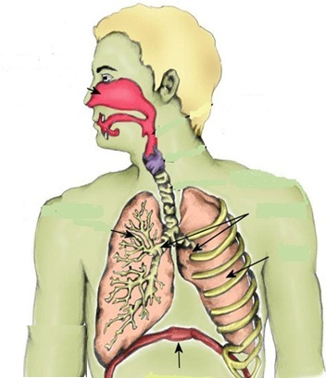
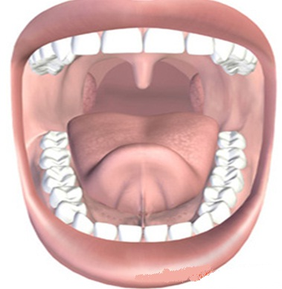
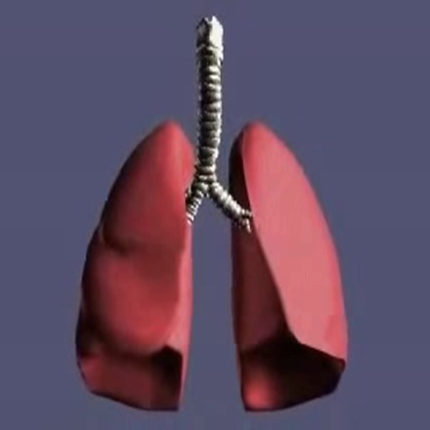
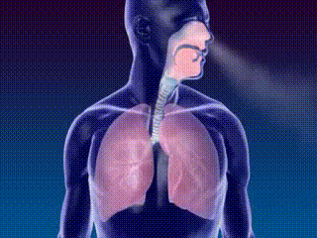
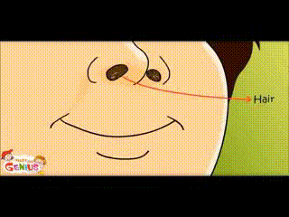
কাজ :
চিত্রের মুখগহবরের পশ্চাতে যে অংশটি দৃষ্টিগোচর হচ্ছে তার নাম কী ?
চিত্রটি লক্ষ্য কর –বল কী দেখছ?
চিহ্নিত অংশটির নাম কী ?
কাজ :
চিত্রে কী দেখছ -- এগুলো কী কাজ করছে ?
চিত্রে কী দেখছ –কেমন দেখতে গহ্বর ?
চিত্রে এ অংশটির নাম কী?
চিত্রে এ অংশটির নাম কী?
কাজঃ
চিহ্নিত অংশটির নাম কী ?
কাজ :
চিহ্নিত অংশটির নাম কী ?
জিহ্বা আকৃতির ঢাকনা
নাসারন্ধ্র
চিত্রের অঙ্গগুলো একত্রে শ্বসনের কাজ করছে । এটিই শ্বসনতন্ত্র ।
নাসাপথ
গলবিল পথে শ্বাসনালীতে বাতাস প্রবেশ
গলবিল
ধুলিকণা ,রোগজীবাণুকে নাসাপথের লোম আটকায়।
ব্রঙ্কিওল
এর মাধ্যমে ফুসফুসে বায়ু প্রবেশ করে
ডান ও বাম ব্রঙ্কাই
শ্বাসনালী
মুখের উপরে নাসিকা ত্রিকোণাকার গহ্বর
স্বরযন্ত্রের জিহ্বা আকৃতির ঢাকনা খাদ্য গ্রহণের সময় স্বরযন্ত্রকে ঢেকে রাখে
স্বরযন্ত্র
গলবিল ও শ্বাসনালীর সংযোগস্থল
১১-১০-২০১৪
আফরোজা,রংপুর।
9
Notes:
এক্ষেত্রে একজন শিক্ষার্থীকে মডেল হিসেবে সামনে এনে দেখাতে পারেন ।

Slide 10
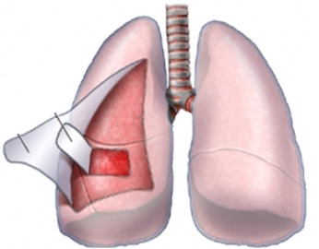
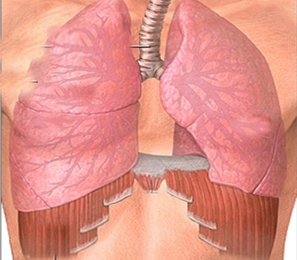
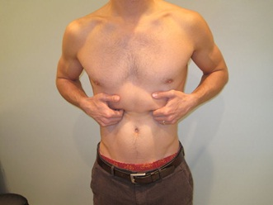
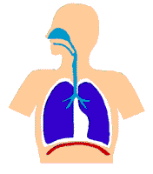
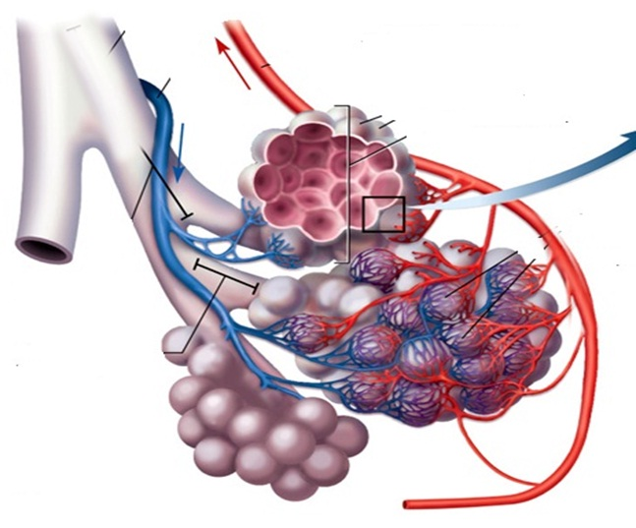
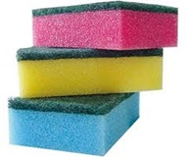
ফুসফুস কী দিয়ে আবৃত?
চিত্রের চিহ্নিত অংশটি কোন কোন অংশকে পৃথক করেছে ?
বক্ষগহ্বরে কয়টি ফুসফুস দেখতে পাচ্ছ ?
কাজ:
ফুসফুসে কী দেখা যাচ্ছে?
ফুসফুস দেখতে কেমন ?
ভিডিওতে দেখি কিভাবে ফুসফুস কাজ করে ?
দুইটি
মধ্যচ্ছদা সংকোচন ওপ্রসারণের মাধ্যমে প্রশ্বাস ও নিঃশ্বাস কাজ সম্পন্ন
বায়ুথলি / অ্যালভিওলাস
গোলাপী বর্ণের ও স্পঞ্জের মত
বক্ষ ও উদর গহবর
প্লুরা পর্দা
মধ্যচ্ছদা
১১-১০-২০১৪
আফরোজা,রংপুর।
10
Notes:
ভিডিওটি শিক্ষকদের জন্য । ভিডিওটি দেখে ফুসফুসের কার্যক্রম শিক্ষার্থীরা ব্যাখ্যা করতে পারবে ।

Slide 11
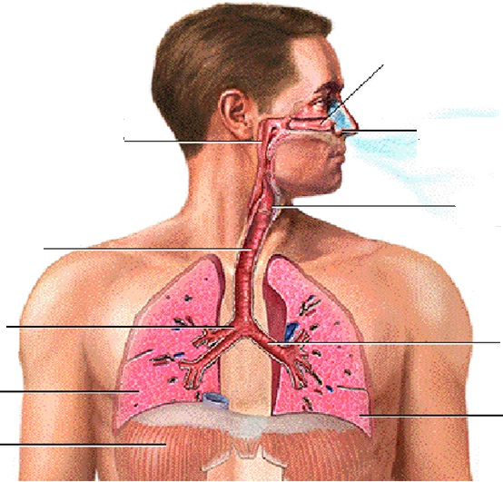
নিচের চিত্রের প্রতি শূন্যস্থানে ক্লিক করি:
নাসাপথ
নাসা গলবিল
নাসারন্ধ্র
স্বরযন্ত্র
শ্বাসনালী
ব্রঙ্কিওল
ডান ব্রঙ্কাস
বাম ব্রঙ্কাস
ডান ফুসফুস
বাম ফুসফুস
মধ্যচ্ছদা
মানব শ্বসনতন্ত্র
১১-১০-২০১৪
আফরোজা,রংপুর।
১1
Notes:
শিক্ষক এখানে শ্বসনতন্ত্রের বিভিন্ন অংশের নাম বের করার পাশাপাশি এর গঠন ও কাজ শিক্ষার্থীদের সহায়তায় শিক্ষার্থীদের মধ্য থেকে বের করে নেয়ার চেষ্টা করবেন।

Slide 12
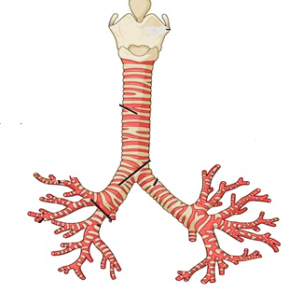
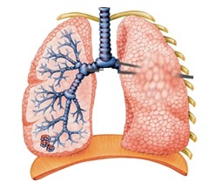
দলগত কাজঃ
সময়:২ মি :+উপস্থাপন ১০ মি:
প্রতিটি দল ছকটি পূরণ কর | দল ১ | দল ২ | দল ৩ | দল ৪
চিত্রের অংগের নাম
চিত্রের গঠন
চিত্রের কাজ
১১-১০-২০১৪
আফরোজা,রংপুর।
১2
Notes:
স্লাইডের ছকটি শিক্ষক শিক্ষার্থীদের সরবরাহ করবেন ।শিক্ষক প্রয়োজনে পাঠ সংশ্লিষ্ট অন্য যেকোন কাজ দিতে পারেন । প্রতি দল থেকে যদি প্রত্যাশিত উত্তর না আসে তবে শিক্ষক বিষয়গুলো সম্পর্কে ধারণা দিবেন ।উত্তরগুলো বোর্ডে লিখে দিবেন ।

Slide 13
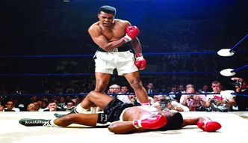
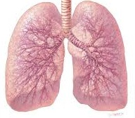
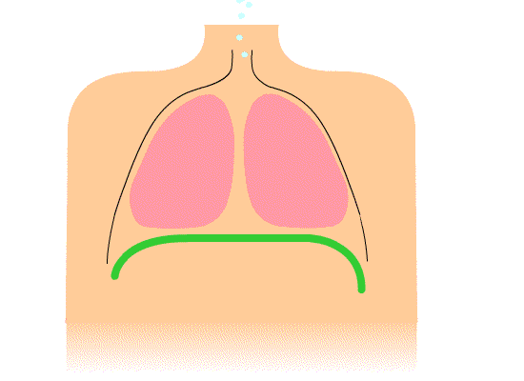
মূল্যায়ন :
৩. চিহ্নিত অংশটির কাজ নিচের কোনটি ?
২. চিত্রের গোলাপী রঙের অংশটির বৈশিষ্ট্য---
১. চিত্রের লোকটির শক্তি উৎপন্ন হয়েছে কোন প্রক্রিয়ায়?
I. স্পঞ্জের মত নরম ও কোমল
II. প্লুরা পর্দা দ্বারা আবৃত
III. অসংখ্য বায়ুথলি আছে
ক .শ্বাসনালীতে বাতাস দেয়া
খ .শ্বাসনালীতে বাতাস ঢুকতে না দেয়া
ক .অভিস্রবণ প্রক্রিয়ায়
খ. শ্বসন প্রক্রিয়ায়
কোনটি সঠিক ?
গ .প্রশ্বাস ও নিঃশ্বাস কাজে সহায়তা
ঘ .খাদ্য নালীর মুখ বন্ধ করা
গ .সালোক সংশ্লেষন প্রক্রিয়ায়
ঘ. ইমবাইবিশন প্রক্রিয়ায়
ক .I
খ.II
গ.II ,III
ঘ .I,II,III
১১-১০-২০১৪
আফরোজা,রংপুর।
১3
Notes:
আজকের পাঠটি সম্পর্কে সার্বিকভাবে জানার জন্য মূল্যায়নের ব্যবস্থা করা যেতে পারে ।তবে শিক্ষক অন্য কোন যুক্তিযুক্ত উপায়ে মূল্যায়ন করতে পারেন ।

Slide 14
বাড়ির কাজ :
চিত্রের অংশটি শ্বসনতন্ত্রের প্রধান অঙ্গ –ব্যাখ্যা কর ।
১১-১০-২০১৪
আফরোজা,রংপুর।
১4
Notes:
বাড়ির কাজের বিষয়টিতে আজকের পাঠের অর্জিত শিখন দ্বারা শিক্ষার্থীরা যেন তাদের নিজ নিজ সৃজনশীল প্রতিভার বিকাশ ঘটাতে পারে সে উদ্দেশ্যে কাজ দেওয়া যেতে পারে ।শিক্ষক লক্ষ্য রাখবেন যেন শিক্ষার্থীরা বাড়ির কাজ খাতায় তুলে নেয় । এক্ষেত্রে ছবিটি অবশ্যই প্রিন্ট করে দিতে হবে ।

Slide 15
গুরুত্বপূর্ণ শব্দসমূহ :
শ্বসন
শ্বাসনালী
বায়ুথলি
স্বরযন্ত্র
ব্রংকিওল
ব্রংকাস
১১-১০-২০১৪
আফরোজা,রংপুর।
১5
Notes:
এই স্লাইডে আজকের পাঠের গুরুত্বপুর্ণ শব্দসমুহ শিক্ষার্থীদের পুনরায় মনে করিয়ে দিতে পারেন।

Slide 16
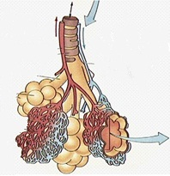
ধন্যবাদ
১১-১০-২০১৪
আফরোজা,রংপুর।
১6

